Slide 1
Игра - лабиринт с использованием Pygame
Выполнили: Катышкин Олег и Задорожная София

Slide 2
Введение
Идея проекта: создание 3D игры в виде лабиринта с использованием Pygame

Slide 3
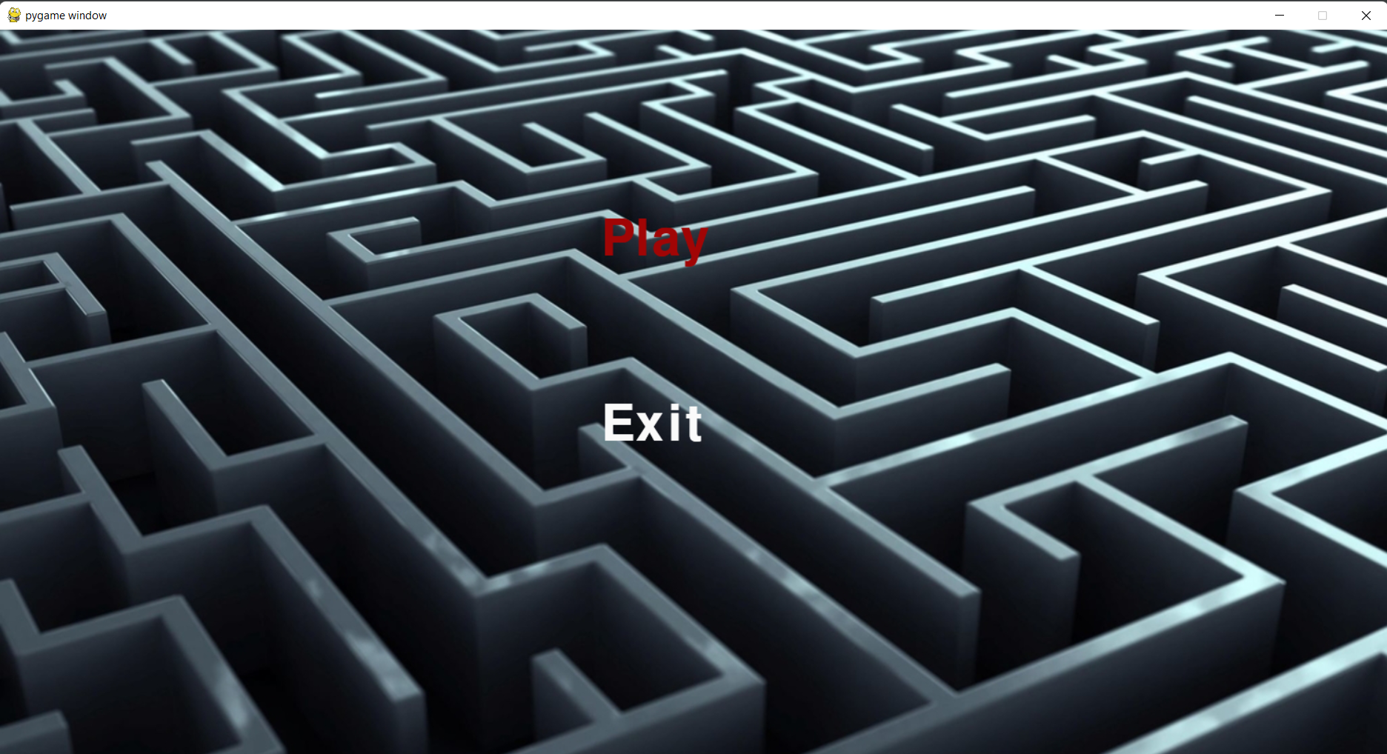
Структура
Окно входа в игру

Slide 4
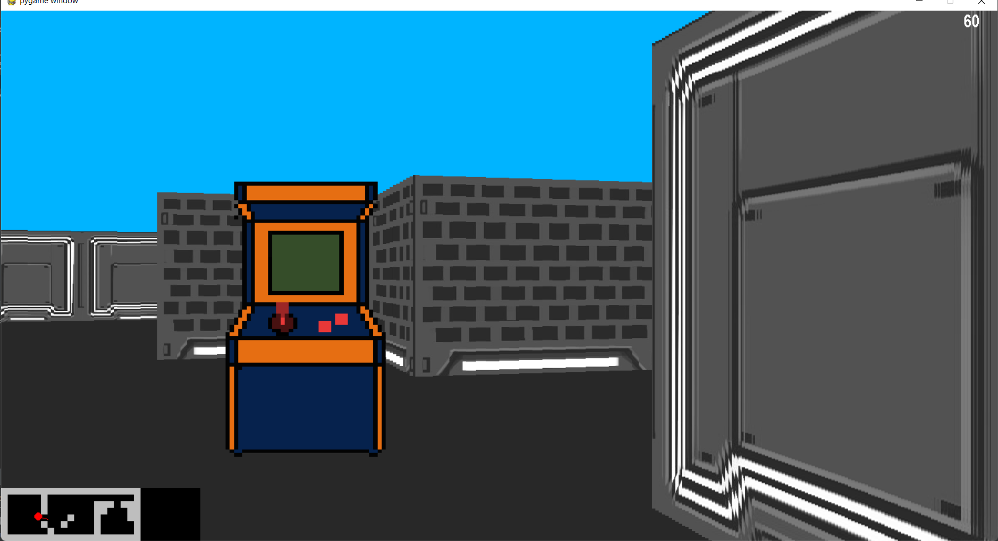
Структура
Главное окно игры

Slide 5
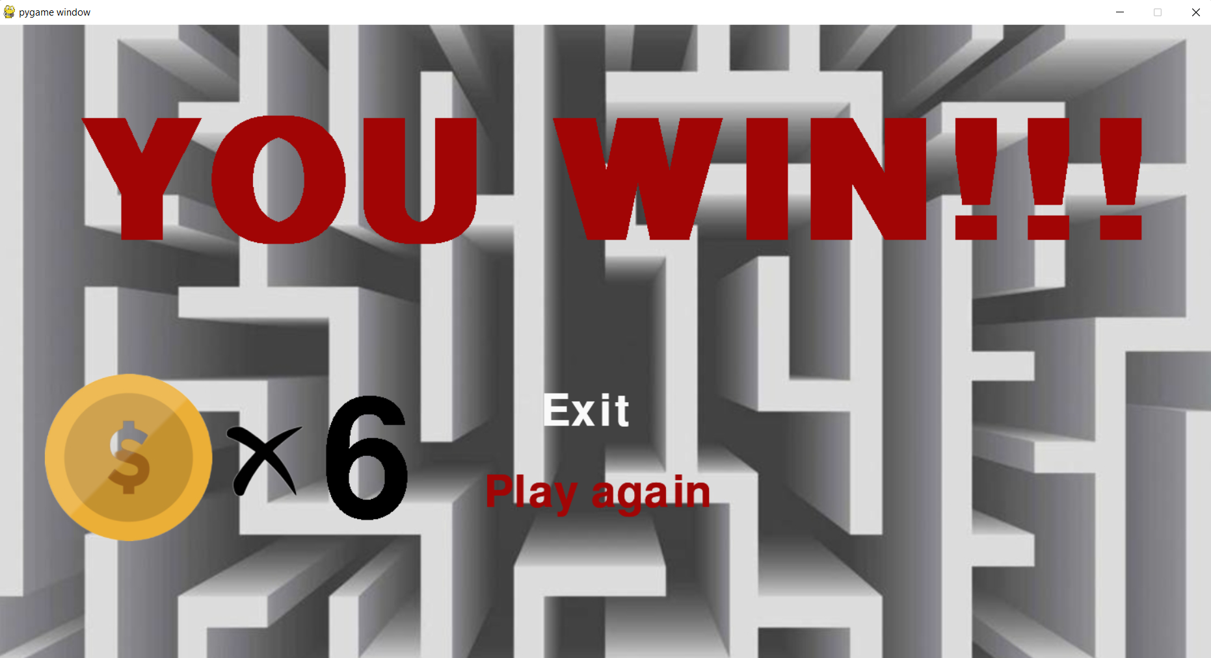
Структура
Финальное окно игры

Slide 6
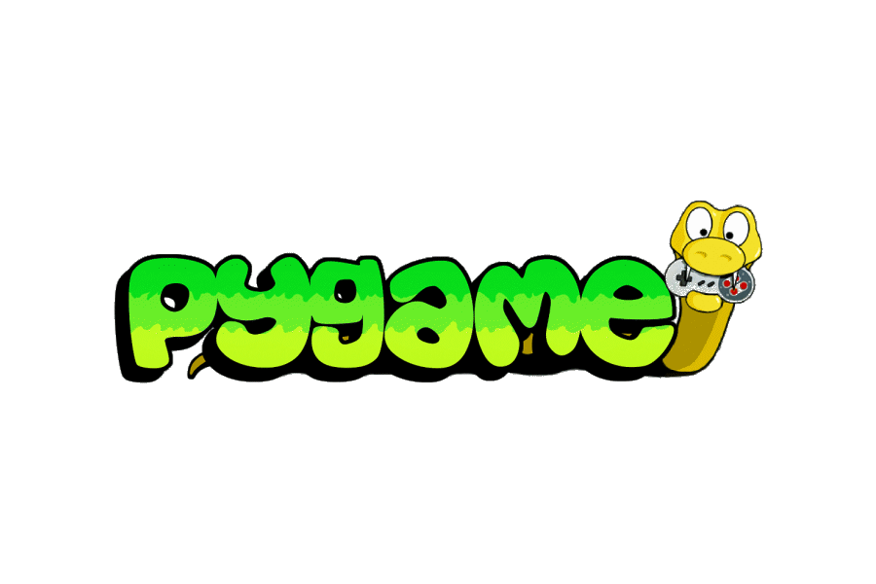
Использованные технологии
Pygame

Slide 7
Заключение
Перспективы развития:
добавление новых уровней игры

